Slide 1
5조 중간 보고서
융복합5팀 : 박창주, 유하영, 김경률, 최다혜, 박규현

Slide 2
목차
프로젝트 목표
추진 현황
향후 계획

Slide 3
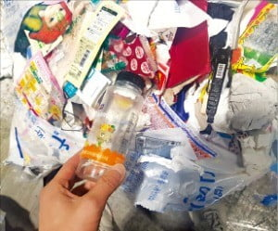
1. 프로젝트 목표
카메라를 통해
객체 인식
분리수거 가능 여부
분리수거 가능!

Slide 4
2. 추진 현황
YOLOv5
카메라
객체 추출
객체 인식
분리수거 가능여부 판별
임계치 확인
색상 추출

Slide 5
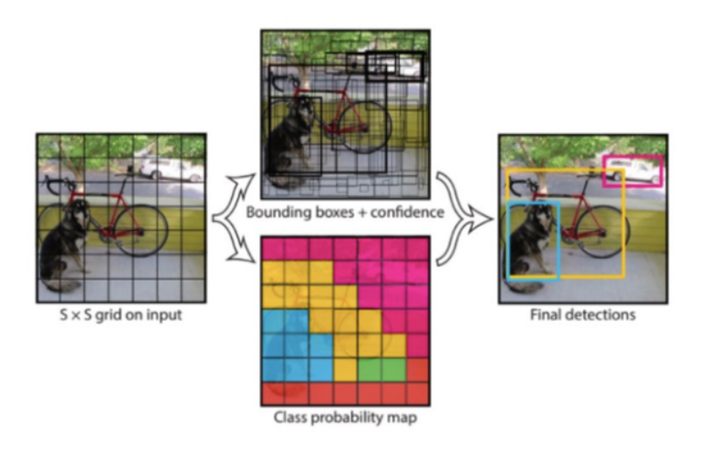
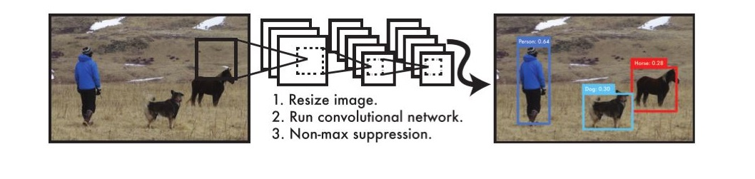
2. 추진 현황
YOLO
Notes:
Yolo를 사용한다. 욜로는 ~~~한 방법으로 ~~~~장점(특징)이 있다.
(엔터)
Yolo가 객체를 탐지하는 방법은 원본 이미지를 동일한 크기의 그리드로 나눈다음 ~~(간략한 설명)

Slide 6
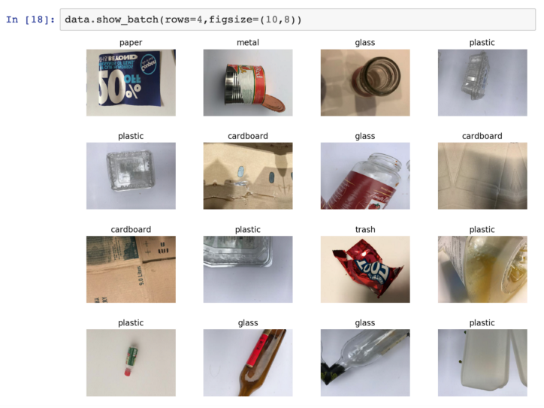
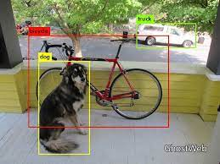
2. 추진 현황
Notes:
데이터셋 + 데이터셋을 사용하는 설명 (엔터)
설명 후 결국 이렇게 객체인식이 된다.

Slide 7
3. 향후 계획
카메라
객체 추출
객체 인식
분리수거 가능여부 판별
임계치 확인
색상 추출

